Slide 1
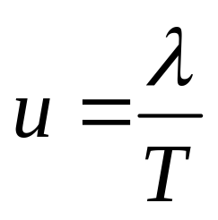
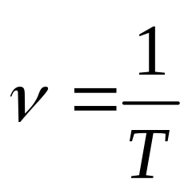
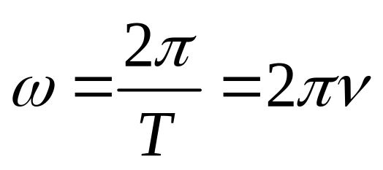
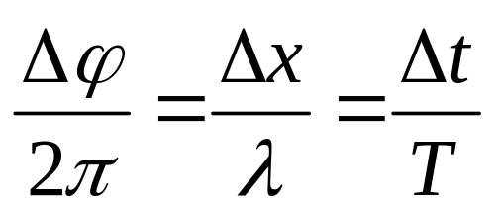
章节回顾
振动的空间传播，总体效果形成了波动
产生机械波的条件：波源；传播介质
波动是振动状态的传播，而不是介质的传播。
波速、波长和周期基本关系式：
u 由介质的性质决定，T 由振源决定。

Slide 2
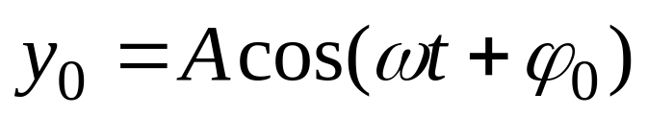
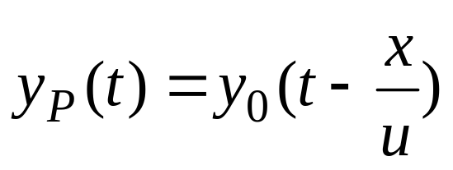
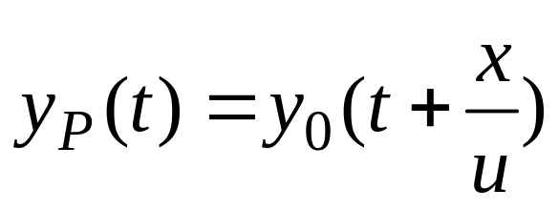
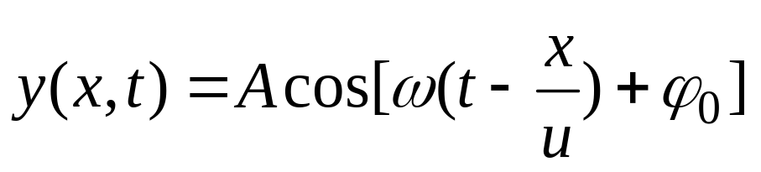
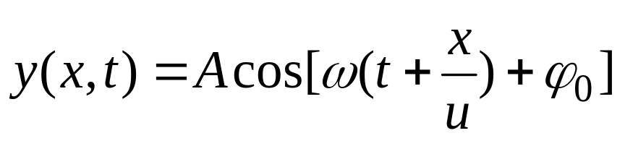
若O点处简谐振动方程为
核心关系！
正向波波函数
反向波波函数
建立波函数的条件：
√
1、已知特定点的振动方程；
1、已知O点的振动方程；
2、已知波速u（或波长λ）和波的传播方向；

Slide 3

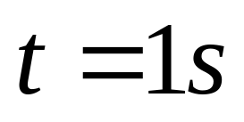
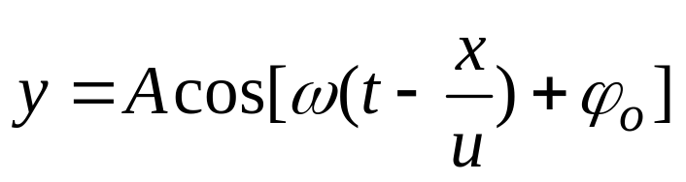
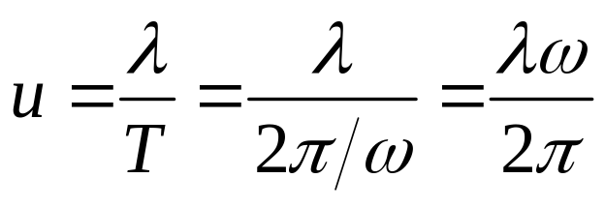
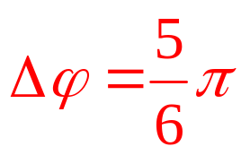
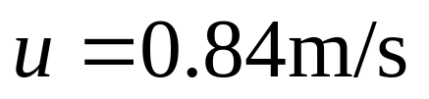
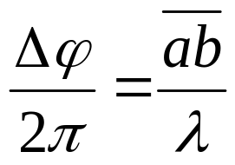
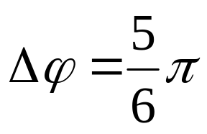
例4：一平面简谐波沿x轴正方向传播，A=10cm，ω=7πrad/s，λ>10cm。a点y_{a}=0，v_{a}<0；b点y_{b}=5cm，v_{b}>0。求波的表达式。
u
.
.
.
O
a
b
a
解：
b

Slide 4
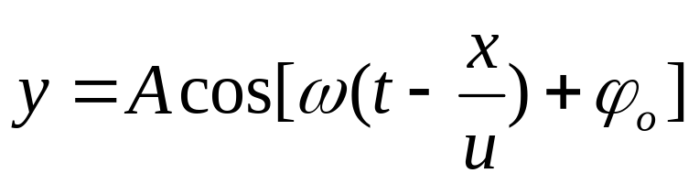
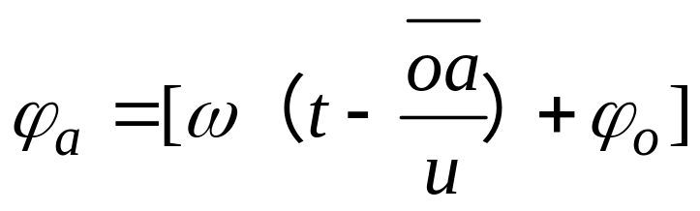
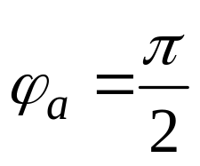
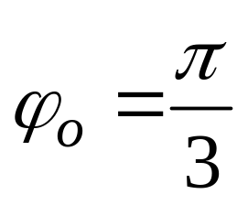

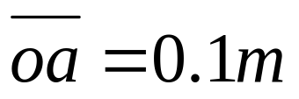
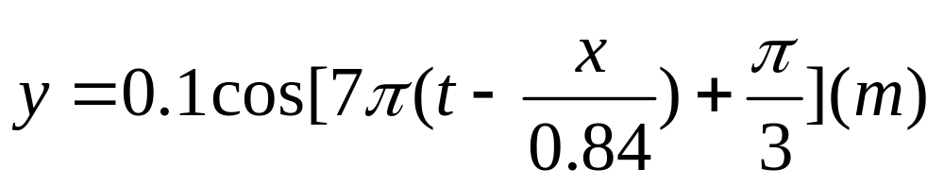
u
.
.
.
O
a
b
时，

Slide 5
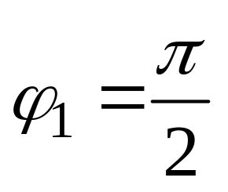
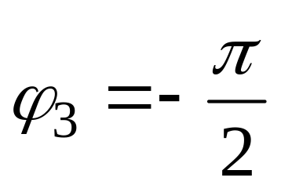
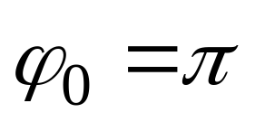
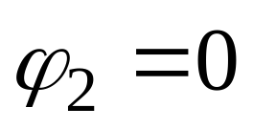
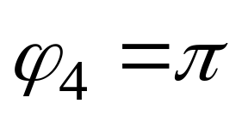
例：如图所示为t=T/4时刻的波形曲线，试求各点振动的初相位。（ 取-π和π之间）
y
t=0
t=T/4
u
.
.
.
.
.
x
0
1
2
3
4

Slide 6
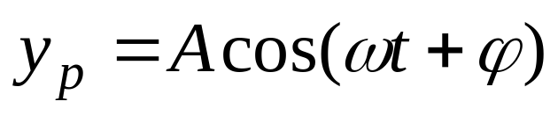


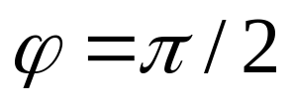
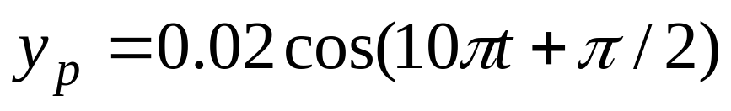
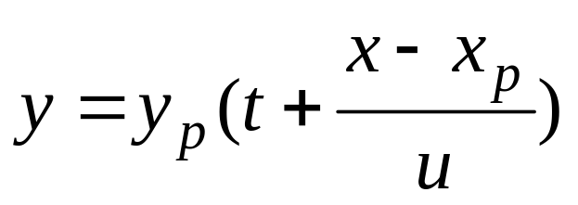


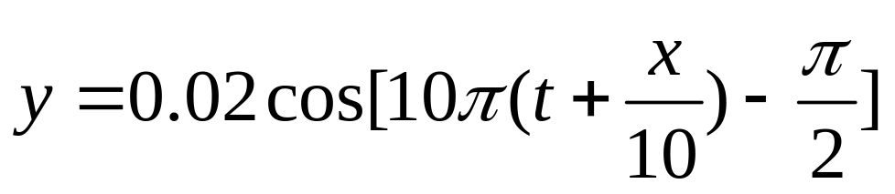
例：已知t=0时刻波形图和p处质点的振动曲线，求该平面波的波函数。
y(m)
y(m)
u
0.02
.
0.02
p
0
1
x(m)
0
0.1
0.2
t(s)
解：
因为t=0时刻p点向下振动，所以波沿x负方向传播

Slide 7
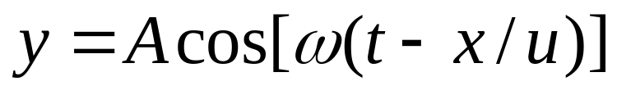
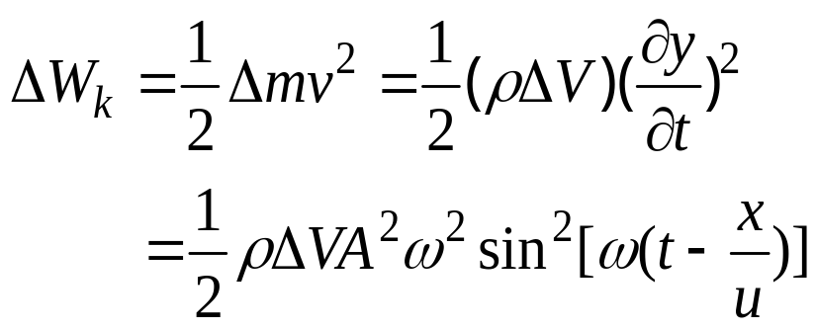
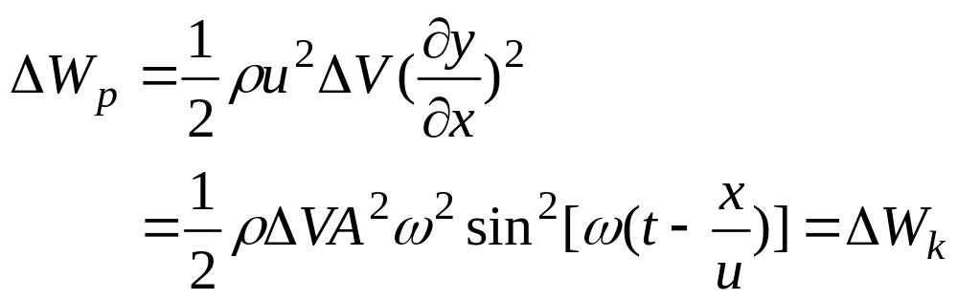
§5-4 机械波的能量
波动过程是振动状态的传播过程
波动过程是能量的传播过程
一、能量和能量密度
y
Δm
x
(1) 动能
(2) 势能
（证明省略，参阅课本P178）

Slide 8
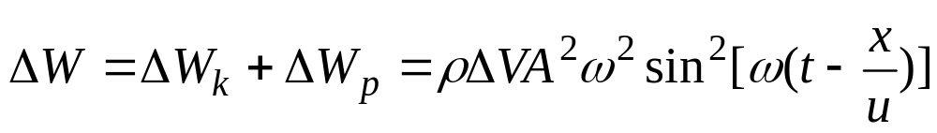
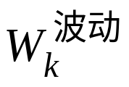
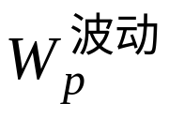
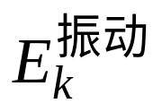
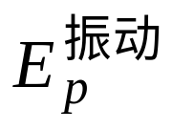
(3) 总能量
(4) W_{波动} 与 E_{振动} 之比较
波动（体元）
振动（系统）
（非孤立系统）
（孤立系统）
W^{波动}随 t 变化，不守恒
E^{振动}不随 t 变化，守恒
体元不断接受或放出能量
、 同步变化
、 此消彼长

Slide 9
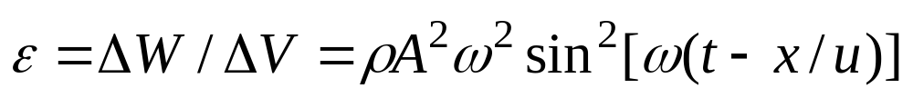
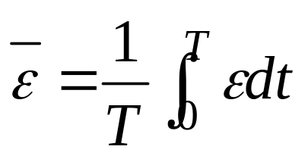
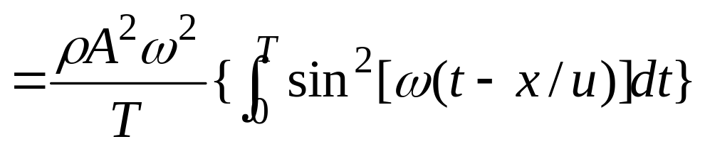
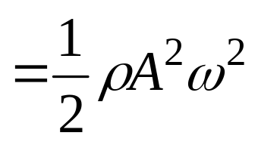
（5） 能量密度：
单位体积内的能量
（6） 平均能量密度：
能量密度在一个周期内的平均值

Slide 10
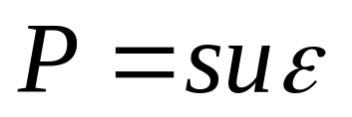
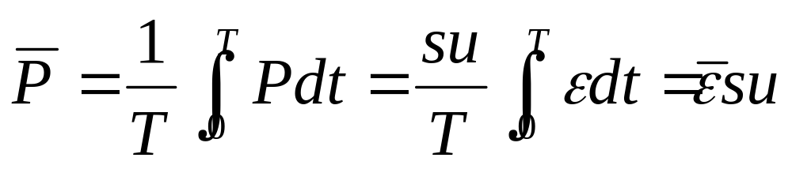
二、波的强度（平均能流密度）
（1） 能流 P :
单位时间通过某一面积的波的能量
S
u
u
（2） 平均能流:
能流在一个周期内的平均值
—单位:焦耳/秒

Slide 11
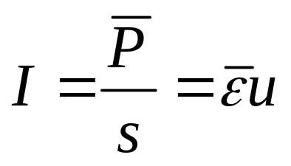
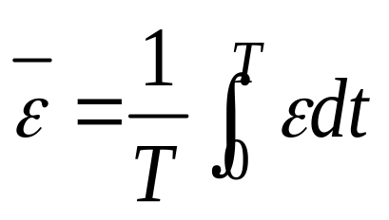
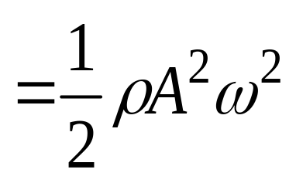
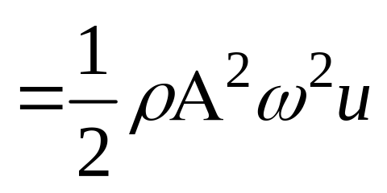
（3） 波的强度 I（平均能流密度）:
通过垂直于波的传播方向的单位面积的平均能流
—单位:焦耳/秒米²

Slide 12


例：一平面波在介质中传播，在质元从最大位移处回到平衡位置的过程中（）
（A）它的势能转化为动能
（B）它的动能转化为势能
（C）它从相邻的质元获得能量，并逐渐增加
（D）它把自己的能量传给相邻的质元，能量逐渐减少
√
a点：v=0，ΔW_{k}=ΔW_{p}=0
b点：v最大，ΔW_{k}、ΔW_{p}最大

Slide 13



例：一平面简谐声波在空气中传播（已知空气密度 ρ=1.29 kg/m³ ），波速为 340 m/s，频率为 500 Hz，到达人耳时振幅 A=10⁻⁶ m，试求人耳接受到声波的平均能量密度和声强（波强）的大小。
解：声波的平均能量密度
声强

Slide 14





波动在无吸收的、均匀无限大介质中传播，试证：
1、平面波：A保持不变。
2、球面波：A与r成反比。
1
2
u
证明：（1）
无吸收
s
s
（2）
无吸收
r₂
r₁

Slide 15


§5-5 惠更斯原理
一、原理
波动所到达的介质中各点均可作为发射子波的波源，其后任一时刻这些子波的包迹就是新的波阵面。
水波通过小孔

Slide 16

二、应用
1、用惠更斯原理确定下一时刻波的波前
（1）平面波
t + Δt 时刻的波面
.
.
.
.
.
.
.
.
.
子波波源
t 时刻的波面

Slide 17
（2）球面波
t + Δt 时刻的波面
.
.
.
.
.
.
.
uΔt
.
.
t 时刻的波面
.
.
.
.
.
.
.
子波波源

Slide 18

2、用惠更斯原理解释衍射现象
障碍后的波线
障碍后的波面
.
.
.
.
.
.
.
.
.
障碍物
障碍物
平面波波面
声
波
的
衍
射

Slide 19

3、用惠更斯原理解释波的反射定律
波的反射定律：入射角等于反射角i=i′

Slide 20



3、用惠更斯原理解释波的折射定律
n₂₁称为第二种介质相对于第一种介质的相对折射率。n₁、n₂为绝对折射率。

Slide 21


§5-6 波的叠加和干涉
一、波的叠加
1、波的独立传播原理:
几列同时在媒质中传播的波，它们的传播特性（波长、频率、波速、波形）不会因其它波的存在而发生变化。
2、波的叠加原理:
在相遇区域内任一点的振动，为各列波单独存在时在该点所引起的振动位移的矢量和：

Slide 22

二、波的干涉
1. 干涉的条件
相干波源:
振动方向相同；频率相同；位相差恒定
振动加强
振动减弱
振动加强
振动减弱
振动加强
振动减弱
振动加强
水波盘中水波的干涉
2. 干涉的基本特征：两列波在空间迭加区域，形成某些点振动始终加强、某些点振动始终减弱的稳定分布。

Slide 23







3. 干涉加强减弱的条件
s₂
·
相干波源:
·
s₁
r₂
r₁
相干波：
⊗
P
P点:

Slide 24














其中：
亦可由旋转矢量合成法确定
干涉加强
干涉减弱
若ϕ₁=ϕ₂
干涉加强
（波程差）
干涉减弱

Slide 25



应用：利用声波干涉控制噪声
当 ， ，
则合振幅 。
干涉型消声器的结构原理图：
摩托车的排气系统中干涉型消声器：

Slide 26








例1：S₁、S₂为两相干波源，坐标如图，它们在x₁=9cm，x₂=12cm处产生相邻的干涉极小，求波长。
.
.
解：设波源S₁、S₂振动函数为
S₁
x₁
x₂
S₂
O
9
12
30
x
则它们发出两列波的波函数为
由x₁点干涉极小得
由x2点干涉极小得
两式相减得

Slide 27
















例2：如图所示，两相干波源S₁，S₂相距30m，它们的频率为 ，振幅为 ，波速为 ， 初相位为 ， 。求：（1）P点及M点的振动方程；（2）S₁ S₂连线上静止点的坐标。
.
P
解：（1）
.
.
.
M

Slide 28
















.
.
.
旋转矢量法：
M

Slide 29








（2）S₁S₂ 连线上静止点的坐标
.
.
.
O
Q
解：令S₁为坐标原点，静止点Q离S₁为x
x
30-x
（合振动减弱条件）

Slide 30













例3：已知电磁波ν=100MHz，接收到的合成信号按强→弱→强每分钟变化8次。求：气球垂直上升的速度。
解：接收点处两信号的相位差
信号源
接收点
.
.
由题意知

